Slide 1
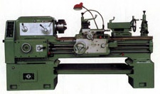
车工技能训练

Slide 2
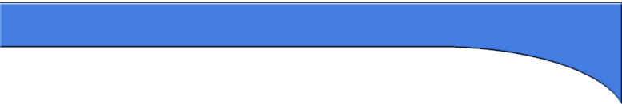






目录
外圆车刀的刃磨
套类工件车削
车削台阶轴
车削圆锥
十字孔扁体车削
车削对配圆锥
相应难度工件的车削加工
切槽和切断
组合件及双锥偏心滑套组合工艺安排
车削三角形螺纹
车削梯形螺纹
蜗杆车削
偏心工件的车削
车削多线螺纹

Slide 3
外圆车刀的刃磨

Slide 4

目录
车刀选择的基本要求
车刀的刃磨要求
车刀的刃磨顺序
车刀刃磨练习

Slide 5







车刀选择的基本要求
（1）切削效率高
能在最短的时间内完成对工件的加工
（2）加工质量好
能保证对工件的精度及表面粗糙度的要求
（3）刀具使用寿命长
能缩短辅助时间，减少刀具刃磨次数
（4）断、排屑效果好
断屑、卷屑性能良好，排屑通畅

Slide 6
车刀的刃磨要求
（1）车刀的六个独立角度：前角、后角、副后角、主偏角、副偏角、刃倾角。
（2）外圆车刀的三个面和六个角的关系，即刃磨一个面要保证两个角度。
PGp20188
前刀面 |  | 主后刀面 |  | 附后刀面
前角 | 刃倾角 | 主后角 | 主偏角 | 副后角 | 副偏角

Slide 7
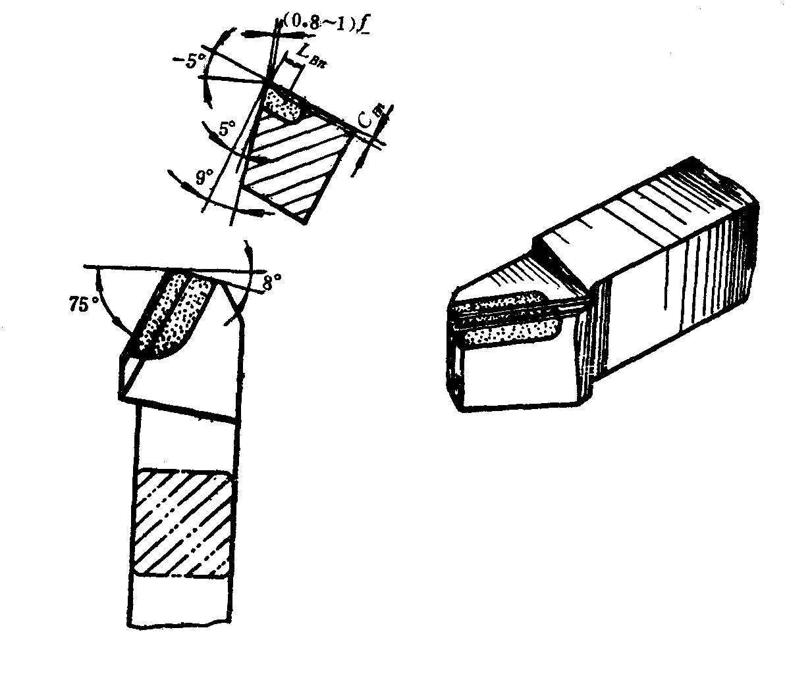
车刀的刃磨要求
（3）粗车刀的刃磨要求
刃磨粗车刀必须适应切削深、进给量大的特点，有足够的强度
1）前角：
刃磨前角和后角都应小一些，但前角过小切削力冲击大 , 一般为1°-3°前角4°-5°后角。
2）主偏角：
当车削阶台轴时，主偏角选择90°偏刀，粗车为增加刀具的强度可稍小于90°
PGp20188
3）副偏角：
不宜太大，只要保证和工件的接触面不能太大，不引起走刀振动即可。
4) 粗车刃倾角
为方便前刀面排屑一般选择为0°-3°
粗车时必须解决断屑问题，需合理刃磨断屑槽，另外主切削刃和断屑槽需有 距离一般为（0.5-0.8）F。

Slide 8

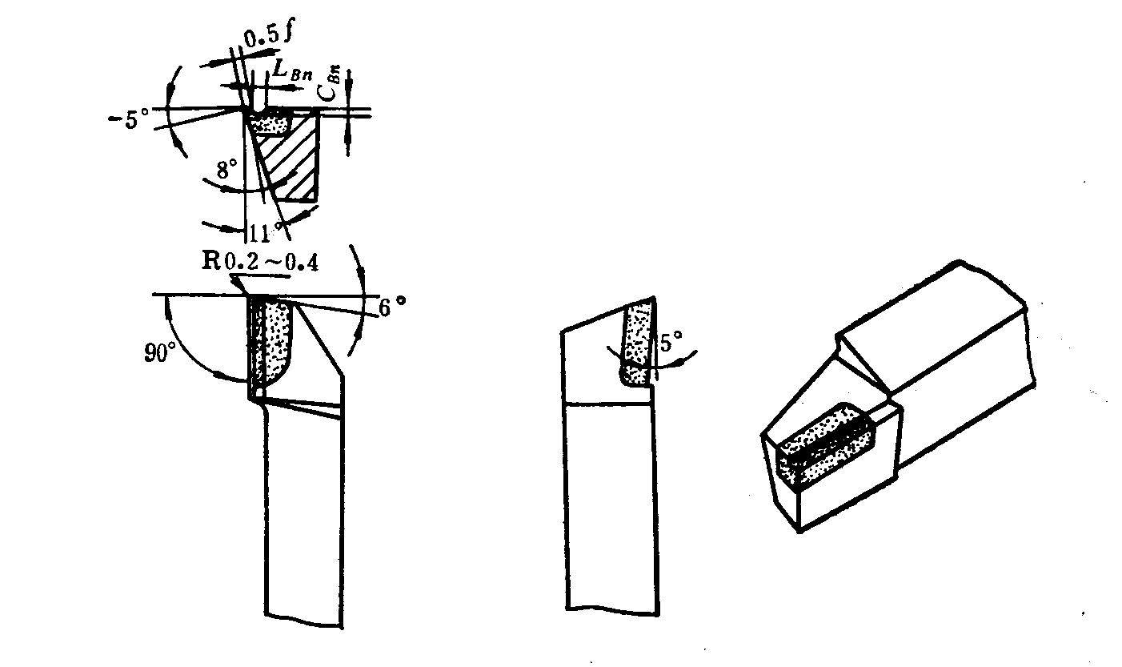
车刀的刃磨要求
（4）精车刀的刃磨要求
1）前角应大些，使车刀锋利，切削轻快。一般为10°
2 ) 后角应大些，减小和工件的 摩擦。一般为8°
3） 副偏角对工件粗糙度有影响不宜太大或应磨修光刃
（粗糙度差需从此入手解决）
4） 刃倾角一般为正3°-8°控制切屑流向待加工表面
5） 刃磨断屑槽，要注意主切削刃和断屑槽联结处的状态，要锋利、平直、无崩刃，尤其是在刀尖附近。
（刀具的锋利程度需从此入手应特别精细修磨）

Slide 9
车刀的刃磨顺序
1）粗磨： 用氧化铝砂轮粗磨车刀的三个面，使其和硬质合金面平齐
2）开槽： 把车刀的前刀面用碳化硅砂轮刃磨刀光，修砂轮刃角开断屑槽
3）精磨： 精磨三个面，保证刀具要求的角度
4）研磨： 根据不同的要求用油石研磨刀尖处的主切削刃和副切削刃

Slide 10
车刀刃磨练习
由同学自己找一把车刀进行磨刀练习

Slide 11
车削台阶轴

Slide 12
目录
粗车、精车的定义
切削三要素
保证外圆尺寸的方法
保证长度尺寸的方法
台阶轴的车削工艺安排
台阶轴的车削过程
注意事项
教学录像
技能训练

Slide 13
粗车、精车的定义
粗车：快速的去除多余的材料为
精车留取合适的精车余量。
精车：保证工件的尺寸精度、形状
位置精度和表面粗超度。

Slide 14
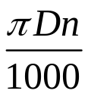
切削三要素
切削三要素
工件外圆直径
切削速度 v：
v=
主轴转速
进 给 量 f：
工件转一转刀具移动的距离。
背吃刀量a_{p}：
已加工表面和待加工表面的垂直距离。
车削Φ50外圆45#钢粗精车参考切削三要素：
粗车
精车
V=60-80m/min
V=180-200m/min
n=500rad/min
n=1200rad/min
f=0.35mm/rad
f=0.09mm/rad
a_{p} =3-4mm
a_{p} =0.15-0.2mm

Slide 15
切削三要素
切削三要素
工件外圆直径
切削速度 v：
v=
主轴转速
进 给 量 f：
工件转一转刀具移动的距离。
背吃刀量a_{p}：
已加工表面和待加工表面的垂直距离。
车削Φ50外圆45#钢粗精车参考切削三要素：
粗车
精车
V=60-80m/min
V=180-200m/min
n=500rad/min
n=1200rad/min
f=0.35mm/rad
f=0.09mm/rad
a_{p} =3-4mm
a_{p} =0.15-0.2mm

Slide 16
切削三要素
切削三要素
工件外圆直径
切削速度 v：
v=
主轴转速
进 给 量 f：
工件转一转刀具移动的距离。
背吃刀量a_{p}：
已加工表面和待加工表面的垂直距离。
车削Φ50外圆45#钢粗精车参考切削三要素：
粗车
精车
V=60-80m/min
V=180-200m/min
n=500rad/min
n=1200rad/min
f=0.35mm/rad
f=0.09mm/rad
a_{p} =3-4mm
a_{p} =0.15-0.2mm

Slide 17
外圆尺寸的保证方法
试切削：
在轴端车5mm长左右进行试切，当尺寸合格后在整个工件长度上进行车削。
试切削的优缺点：
1、适合于粗车毛坯料第一刀切削，以及较长工件外圆尺寸的保证。
2、前后的切削余量不同，尺寸可能 有误差，表面粗糙度不同。
3、测量困难，影响加工精度。
两刀法：
在精车外圆尺寸时，外圆对刀后车去精车余量的一半，（基准）中滑板不退，直接退大滑板，用千分尺测量，再次车削，去除剩余的量。
注意：两刀法克服了试切削的缺点但不宜车削较长工件，操作者须对刀和机床的特性熟悉。

Slide 18
长度尺寸的保证方法
划线法：
当长度尺寸要求不高时，可以用卡尺比较用刀在需要的长度处划一条线，刀到该线即可。
大滑板刻度控制法：
粗车或尺寸要求不高时可用打滑板的刻度控制长度。
对刀操作方法：
把刀摇到工件端面附近；大滑板刻度近似对“0”；工件旋转；大滑板反摇对“0”；摇小滑板使刀和工件端面接触。
两刀法：
当长度尺寸要求较高时，在粗车时需留0.2mm的精车余量，用两刀法精车。

Slide 19
车削台阶轴的工艺安排
先粗车大外圆再车小外圆
习惯加工方法，尺寸计算较直接，走刀时间长。
先粗车小外圆再车大外圆

Slide 20
车削台阶轴的工艺安排
先粗车大外圆再车小外圆
先粗车小外圆再车大外圆
效率较高，中滑板控制尺寸需反向计算

Slide 21
车削台阶轴的工艺安排
先粗车大外圆再车小外圆
先粗车小外圆再车大外圆
可以在端面处出现凹坑，但不能出现凸台，测量时从距外圆1mm外计算。
先精车端面再精车外圆
先精车外圆再精车端面

Slide 22
车削台阶轴的工艺安排
先粗车大外圆再车小外圆
先粗车小外圆再车大外圆
精车外圆之前必须核实端面的余量，可在外圆处出现凹坑，但不能出现凸台，测量时距端面1mm计算。
先精车端面再精车外圆
先精车外圆再精车端面

Slide 23
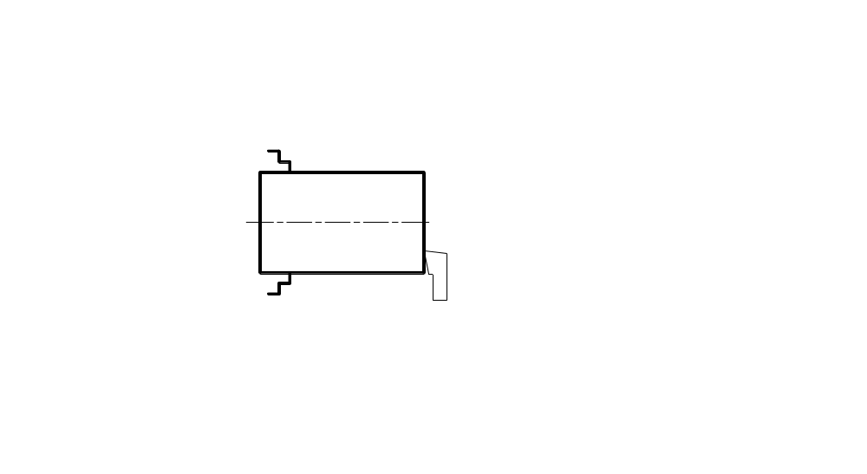
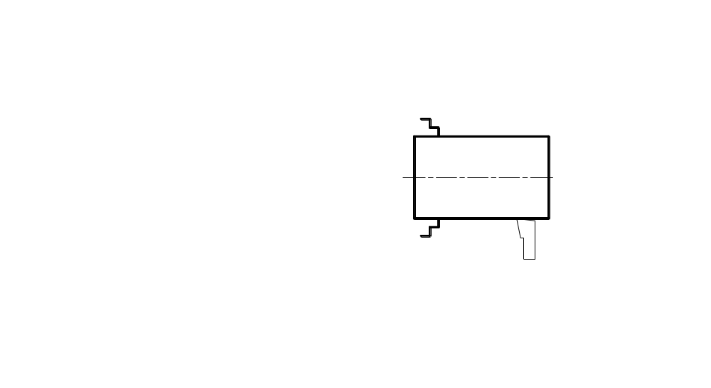
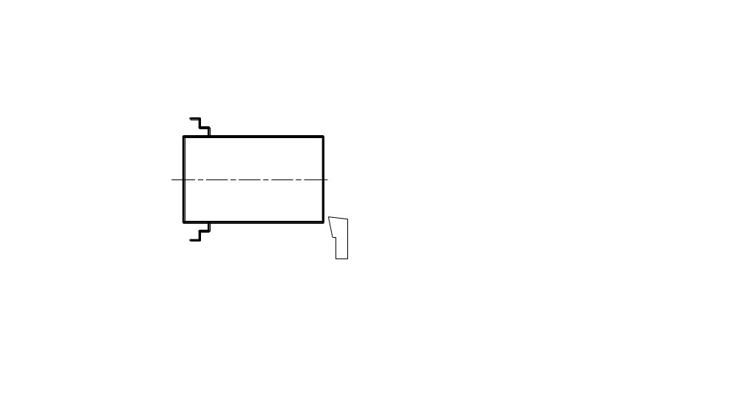
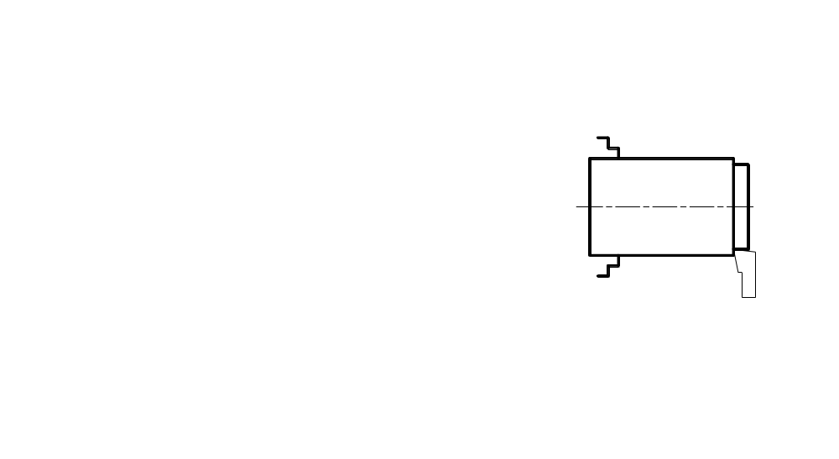
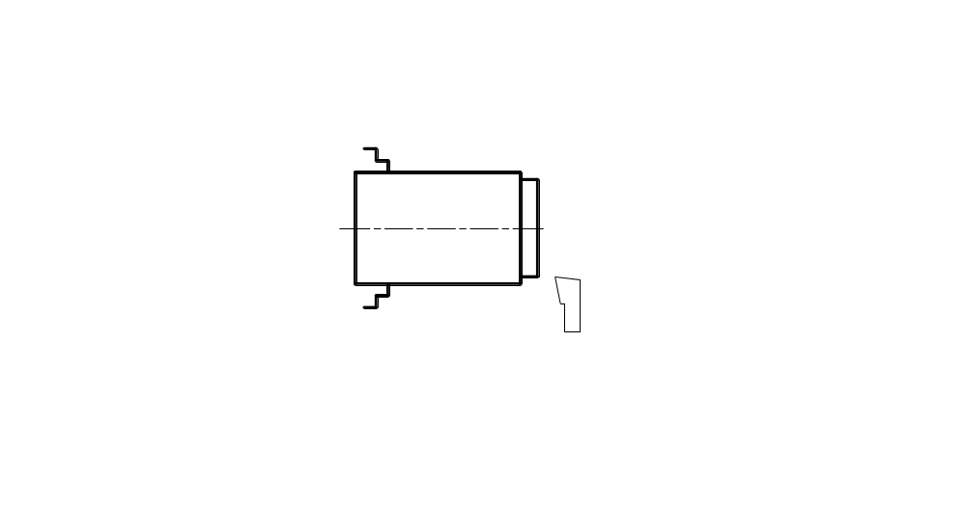
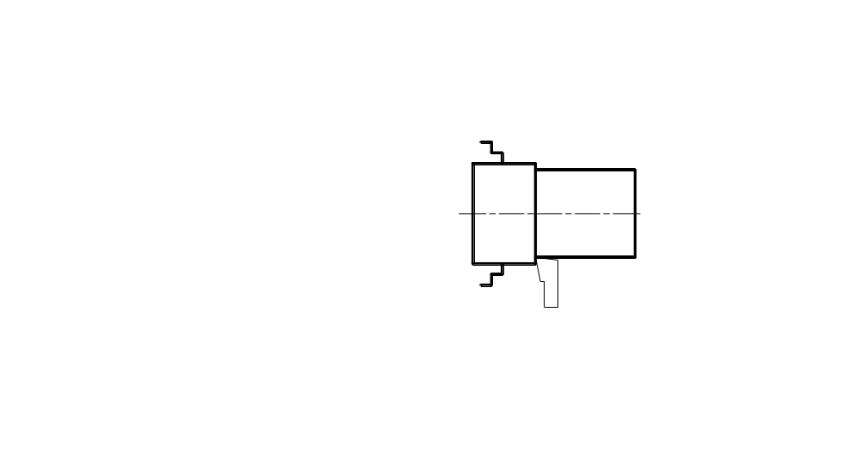
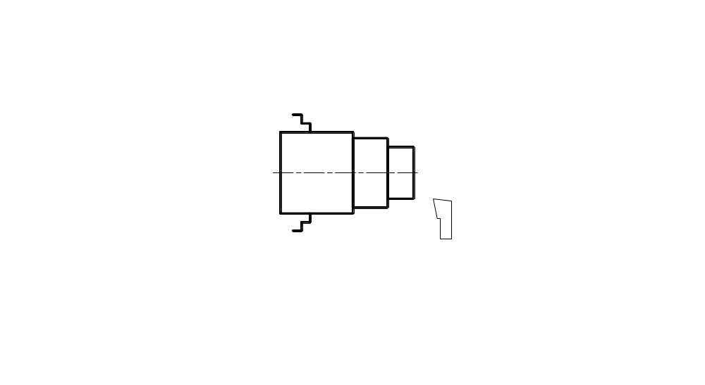
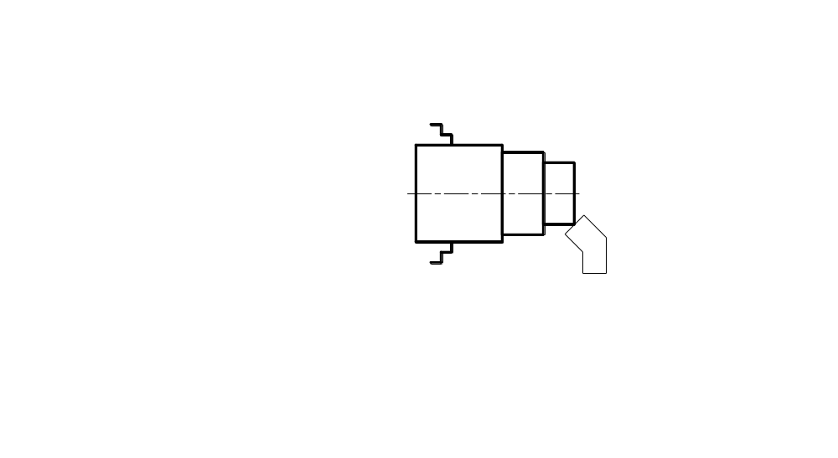
台阶轴的车削过程
1、工件伸出65mm,平端面。
6、粗车其它台阶。
2、确定长度基准。
7、检查长度留量。
3、确定外圆基准。
8、精车各外圆。
4、试切削车削最大外圆。
9、精车长度尺寸。
5、测量并为精车留余量。
10、倒角。

Slide 24
注意事项
1、车削外圆时车刀一般稍低于主轴旋转中心。
2、精车外圆时要注意切削热对尺寸的影响。
3、测量长度时要检查端面是否有毛刺或倒角后测量。
4、粗精车切削用量的转换要尽量方便快捷。
5、精车外圆前必须检查长度余量，余量不宜太大。
6、精车测量时要左右、前后摆动千分尺，并在90度方向分别测量。
7、在切断工件或移动工件前应检查各部分尺寸是否加工合格。

Slide 25
教学录像

Slide 26
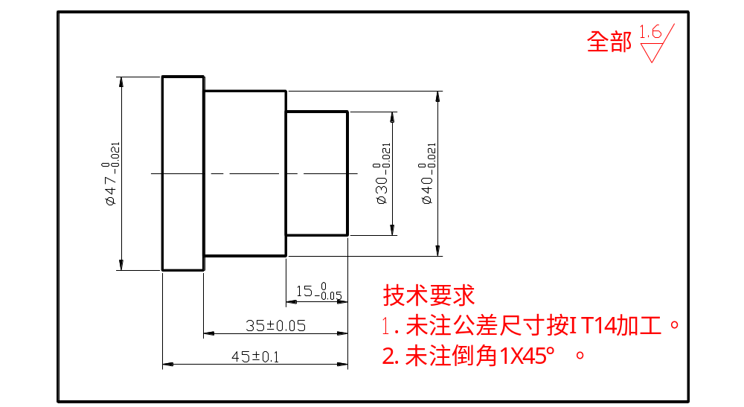
技能训练

Slide 27
车削圆锥

Slide 28
圆锥的车削
圆锥各部分名称及尺寸标注方法
车削圆锥的方法及特点
用转动小拖板法车圆锥角度的调整
切削深度的控制
圆锥的检测
注意事项

Slide 29

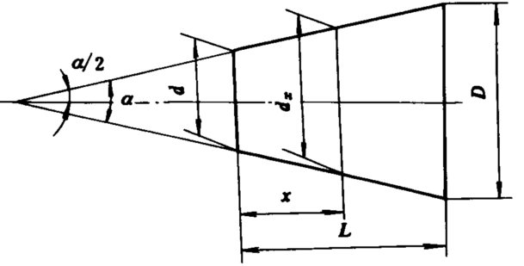
圆锥的车削
圆锥的基本要素：
(1) 圆锥的直径D
(2) 长度L
(3) 锥角

Slide 30
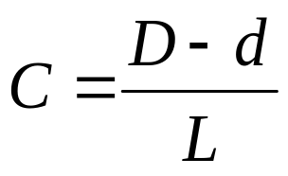

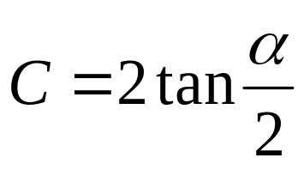
圆锥各部分尺寸的计算
圆锥的车削
锥度定义：两个垂直圆锥轴线截面的圆锥直径差
与该两截面间的轴向距离之比称为锥度。
若以C表示锥度，其计算公式如下：
锥度 C 与圆锥角 的关系为：

Slide 31
圆锥的车削
车削圆锥的方法
1.偏移尾座法
2.靠模法车圆锥
3.宽刃刀车圆锥
4.转动小拖板车圆锥

Slide 32

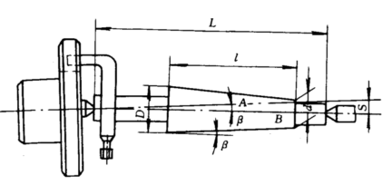
圆锥的车削
偏移尾座车锥的定义：
在两顶尖之间车削外圆锥时，床鞍平行于主轴
轴线移动但尾座横向偏移一段距离S后（如图
所示），工件旋转中心与纵向进给方向相交成
一角度 ，因此，工件就车成了圆锥。

Slide 33
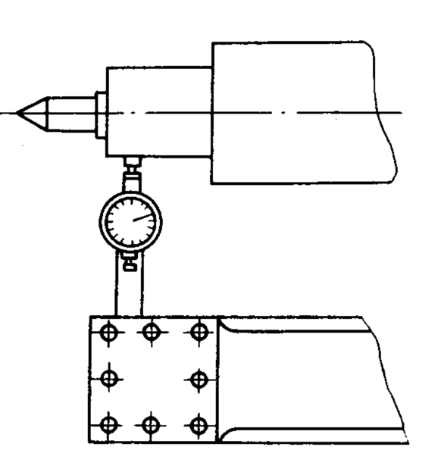
偏移尾座的方法
圆锥的车削
利用尾座的刻度
划线法（无刻度尾座）
用中滑板刻度
用百分表：
先把百分表固定在刀架上，
使百分表表头和尾座套筒
接触，校准百分表零点，
然后偏移尾座。当百分表读
数转至偏移量值时，把尾座
固定即可，如图所示。

Slide 34
转动小滑板车圆锥
圆锥的车削
定义：将小滑板按零件要求转一定的角度，使车刀的运动轨迹和圆锥母线平行，然后手动进给，车削圆锥体。
注意事项：车削圆锥体时，小滑板转过的角度等
于工件的圆锥半角。当车削正锥体时（工件大端靠
主轴，小端靠向尾座），小滑板应逆时针转，反之
顺时针转。

Slide 35
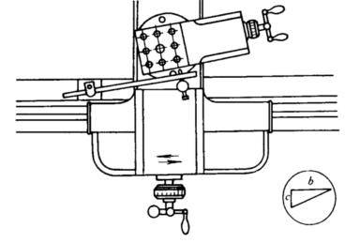
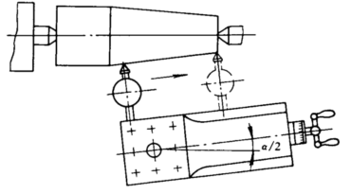
圆锥的车削
用转动小拖板法车圆锥角度的调整
如下图所示

Slide 36
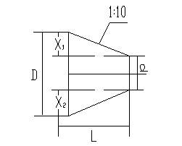
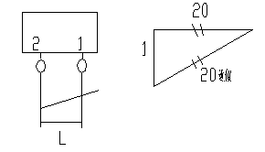
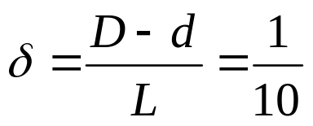
圆锥的车削
用转动小拖板法车锥度，找出圆锥母线和车床轴线的夹角，
夹角的大小就是圆锥半角。
由锥度1：10可知 而D-d=X1+X2的和X1= X2
所以，如果X1= X2=0.5也就是说在圆锥上调整锥度时百分表从1点
走到2点距离长10mm表转动0.5mm车削出圆锥的锥度为1：10，为
方便计 算可以行程20表移动1mm进行计算，此时小拖板移动的是
斜线但误差较小可以忽略不计。

Slide 37
圆锥的车削
控制切削深度的方法
（1）计算法：
当外圆锥的尺寸较大或内圆锥的尺寸较小，
表现在长度上还相差一个a的距离切削深度
ap可用下列公式计算Ap=a tg (mm)或ap=a (mm)
（2）移动床鞍法：
使用圆锥量规检验工件尺寸，如果界限刻线或阶台面中心， 和工件端面间还相差一个长度a，可取下圆锥量规，调整车刀刀尖轻轻触及于小端端面与圆锥交界处，中拖板刻度不变，向后移动小拖板，在进大拖板刻度将车刀重新与工件端面轻触。虽然并未移动中滑板，但由于小滑板已沿圆锥素线方向移动了一定距离，故车刀相对于轴线也有了相应的位移。

Slide 38
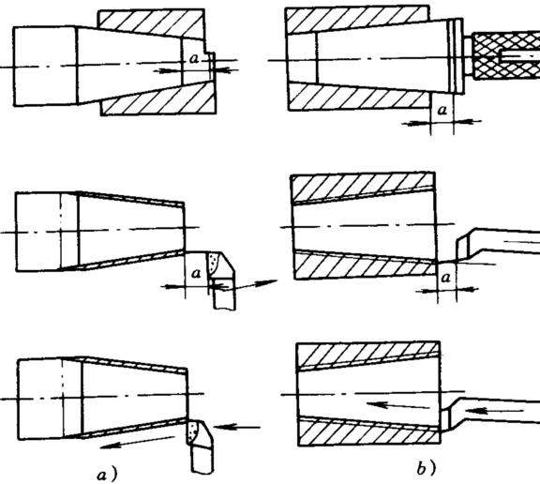
移动床鞍法控制尺寸图

Slide 39
圆锥的车削
圆锥的检测
圆锥检测主要测量圆锥的角度和圆锥的直径。方法很多，
但这里主要介绍常用的几种：
（1）万能角度尺测量
（2）涂色法检查
（3）基面直径偏差的检查

Slide 40
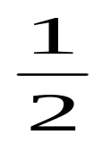

圆锥的车削
圆锥的检验
(1) 用涂色法检查圆锥的锥度：量规上沿素线方向薄涂二或三条显示剂（红丹或蓝油），然后轻轻地与零件延和 转 至 ，取出量规根据接触面积判断锥角的误差。对圆锥塞 规若大端显示剂被擦去，说明锥角小，反之，则说明锥角大，只有显示剂被均匀擦去，才说明锥角正确。
(2) 基面直径偏差的检查：当零件基面在量规台阶两平面（或两刻线）之间时，零件合格，超出则不合格。

Slide 41
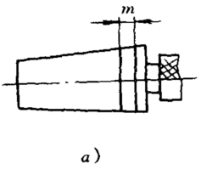
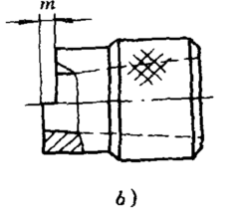
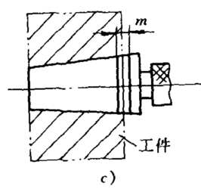
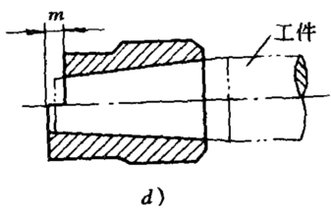
基面直径偏差的检查

Slide 42
圆锥的车削
注意事项
  （1）车内外圆锥搬的角度一定要正确。（可采用一次搬锥度）
  （2）刀尖必须对准工件的旋转中心（即等高）否则会产生双曲线。
（3）测量内、外锥时，应对表面进行清洁。
（4）转动小拖板时进给要均匀。

Slide 43
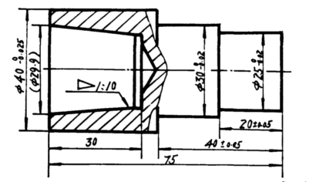
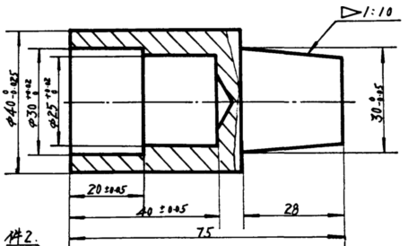
练习题

Slide 44
车削对配圆锥

Slide 45
目录
车削对配圆锥的定义
车削对配圆锥的方法
车削对配圆锥工艺安排
锥体间隙控制计算方法
注意事项

Slide 46
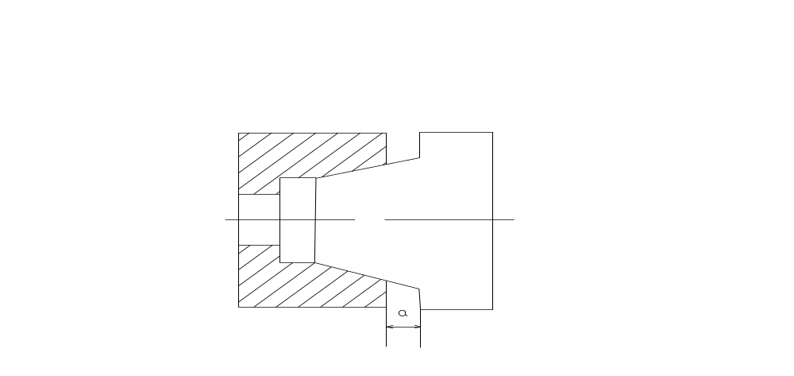
车削对配圆锥的定义
车削对配圆锥的定义
当车精度要求较高的相互配合的圆锥体和圆锥孔时，先校正好小拖板转动角度并按要求车好外圆锥，保持小拖板在已调整好的位置不动，使工件反转，用车刀在对面车削内圆锥，保证内、外圆锥具有良好的配合状况。

Slide 47
车削对配圆锥的方法
(1) 外圆锥反车，内圆锥正车，即外圆锥的小端指向卡盘。用左偏刀反车，内圆锥用内孔刀正车，角度按车内锥情况转动，这样加工也有利于保证锥轴的同轴度，但因刀具的强度问题粗糙度并不容易保证。
(2) 外圆锥正车，内圆锥用内孔刀反车，角度按车外圆锥情况转动，车内圆锥时内孔车刀刀尖安装，反转车削。一般的内孔车刀刀具的底面太厚需要铣薄，这样才能夹持住。

Slide 48
车削对配圆锥的方法
(3) 外圆锥正车，内圆锥用内孔左偏刀反车，角度按车外圆锥情况转动。这样的车内锥刀具需用左偏刀刃磨，比较适用，车学识主轴反转。
(4) 孔车刀车内、外圆锥，内圆锥用内孔车刀正常车削，角度按车内锥转动，车外圆锥时，用刚性较好的内孔车刀反转在对面进行车削。
以上四种方法可根据实际情况选择应用。

Slide 49
车削对配圆锥工艺安排
(1) 如果工艺许可的情况下一般先加工外圆锥，再加工内圆锥，外圆锥的精度和粗糙度比内圆锥容易保证，然后用外圆锥去配内圆锥。
(2)车外圆锥时，大拖板不动，圆锥长度方向分粗、半精、精车三步进行，每步在工件的外圆进行对刀记住中拖板刻度，刀具移动到工件小端端面外再把中拖板进到所对的刻度进行车削。
(3)车内圆锥时，即要保证表面粗糙度也要保证锥配间隙，较难掌握，而且耗费时间较多，所以在车削内圆锥时，可选择精车时微量进给进行车削或在精车时有意识的把间隙车小几道，然后用平端面的方法保证间隙

Slide 50


锥体间隙控制计算方法
在车削过程中，当锥角已正确，而大小端尺寸还未到尺寸时需根据内外圆锥的间隙a来确定切削深度ap具体计算公式为
ap= a
例如 =1：10
a=1
ap=0.05(mm)

Slide 51
注意事项
注意事项
（1）作锥配间隙时应保证内外圆锥表面清洁、干净，通过以上计算可知有一点脏的东西，间隙就会有很大的变化。
（2）安装车刀必须使刀尖对准工件的旋转轴线，务必使车刀刀尖移动形成的母线与工件轴线相交，避免产生双曲面，造成圆锥母线不直误差。
（3）车削间隙的过程中，在测量时一定要注意要让通端松着进入止端不进入，如果作成通端带劲带入间隙在检查过程中通常会小。
（4）研配时要保证70％的接触面积，要注意内外圆锥的高低点，并分析原因，研究其解决方法。

Slide 52
切槽和切断

Slide 53
目录
切断刀要求
切高精度矩形槽
切平面槽

Slide 54
切断刀要求
（1）切断刀刀尖宽度一般为a=（0.5-0.6）
（2）切断刀刀头部分的长度L=D+（2-3）
（3）切断刀的卷屑槽不宜磨得太深一般为0.75-1.5mm
（4）切断刀的两侧后角和副后角要对称，不宜过大。

Slide 55
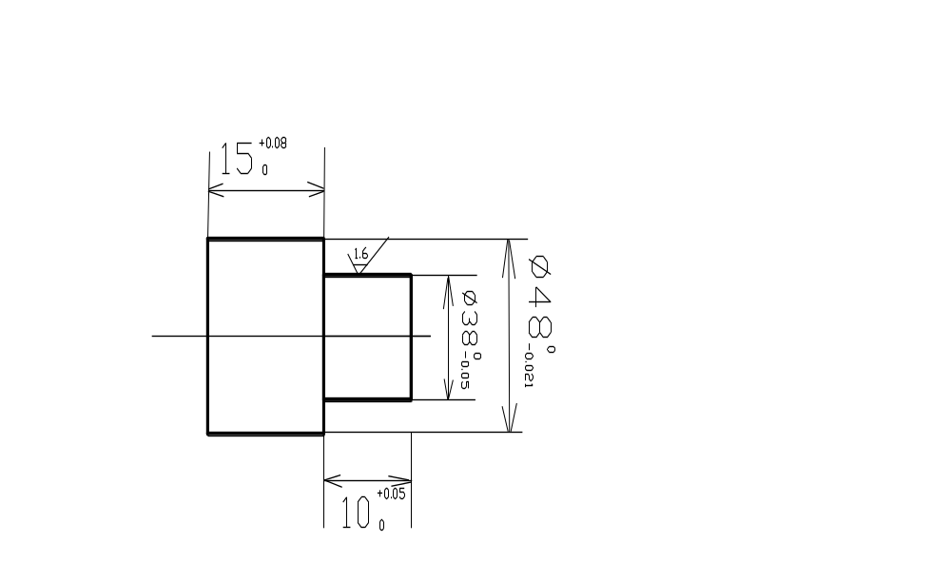
切高精度矩形槽
(1)要求（见图）

Slide 56
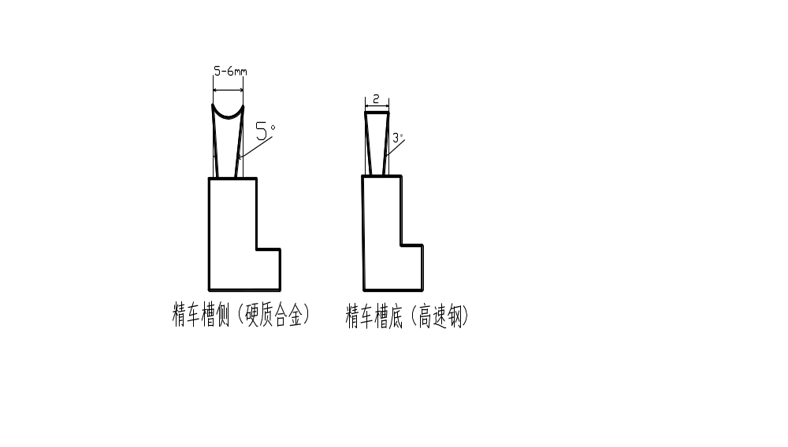
切高精度矩形槽
（2）刀具的选择
由上图分析可知槽的精度较高，槽的两侧需平直，槽底需有一定的粗糙度且无锥度，所以选择精车槽侧的刀要有一定的强度，选择用白钢刀精车槽底（如下图）

Slide 57

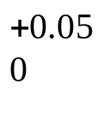
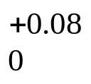
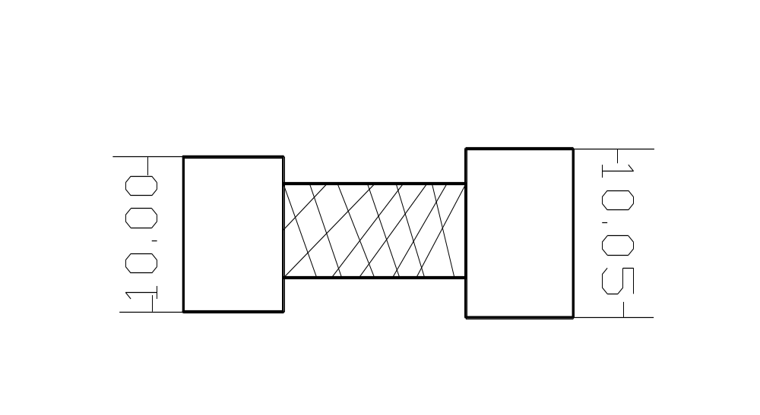
切高精度矩形槽
（3）车削方法
1）粗切 用切刀左切削刃对工件端面移动17.5mm切槽，用切刀右切削刃对工件端面移动8.5mm切槽，如果槽中间有余量用切刀去掉槽底切至 38.2
2）精车槽侧 首先精车10 槽的右侧面保证8 至尺寸，测量时用塞规，在槽宽余量还剩0.1时每刀进给0.05进行切削，用塞规这样测量槽不会作废。
3）精车槽底 采用高速钢低速车削分二、三刀不退刀停车用千分尺测量。
（4）测量槽宽塞规

Slide 58
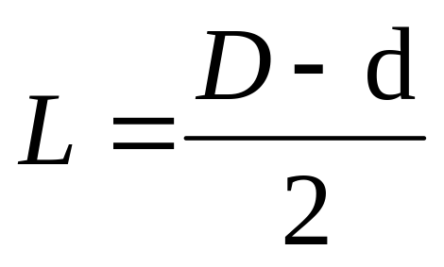
切平面槽
1）车刀的刃磨安装：
在平面上切槽时，切槽刀左侧一个刀尖相当于在车削内孔，另一个刀尖相当于在车削外圆，为了防止车刀副后面与槽壁相碰，切槽刀的左侧副后面必须磨成平面槽圆弧大小并带有一定的角度。
平面切槽刀的安装：
除刀刃与工件中心等高外切槽刀的中心线还必须与轴心线平行安装。
2）控制切槽刀位置的方法：
在平面上切槽前通常应先测量工件的外径得出实际尺寸，然后减去沟槽外圆直径尺寸除以2，就是切槽刀外侧与工件之间的距离L

Slide 59
车削三角形螺纹

Slide 60

目录
判别左、右螺旋的方法
螺纹升角( )
三角螺纹的尺寸计算
螺纹标注及分类
螺纹车刀的相关知识
机床调整
车削方法

Slide 61
判别左、右螺旋的方法
判别左、右螺旋的方法：
沿向右上升的螺旋线形成的螺纹称为右旋螺纹，相反沿向左上升的螺旋线形成的螺纹称为左旋螺纹。

Slide 62

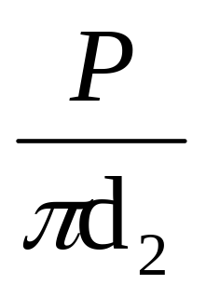
螺纹升角( )
螺纹升角 ( )
在中经圆柱上，螺旋线的切线与垂直于螺纹轴线平面的夹角。
螺纹升角的计算公式为
tg=

Slide 63
三角螺纹的尺寸计算
1）螺纹大径 （d=D=公称直径）
2）螺纹中经 d2=D2=d-0.6495P
3）牙型高度 h1=0.5413P
4）螺纹小径 d1=D1=d-1.0825P

Slide 64
螺纹标注及分类
普通螺纹分粗牙螺纹 和细牙螺纹，粗牙螺纹代号用字母“M”及公称直径表示，如M16、M8等，细牙螺纹与粗牙螺纹不同的是螺距较小，如M16X1.5，如果是左旋螺纹在后面加左字（L）右旋则不加，螺纹直径和螺距可在螺距表中查到。这里列出常用的几个（需找出规律并记住）

Slide 65
螺纹标注及分类
D | P
6 | 1、0.75
8 | 1.25、1、0.75
10 | 1.5、1.25、1、0.75
12 | 1.75、1.5、1.25、1
16 | 2、1.5、1
20 | 2.5、1.5、1
24 | 3、2、1.5、1
30 | 3.5、2、1.5、1
36 | 4、3、2、1.5
42 | 4.5、3、2、1.5

Slide 66
螺纹车刀的相关知识
1) 车刀刀头材料的选择
常用的车刀刀头材料有高速钢和硬质合金，高速钢用于低速车削，硬质合金用于高速车削。
2）车刀两侧后角的变化
车刀两侧的工作后角一般取3°-5°，当不存在螺纹升角时，两侧的工作后角与刃磨后角相同，当螺纹升角较大时，车道两侧后角发生变化。

Slide 67
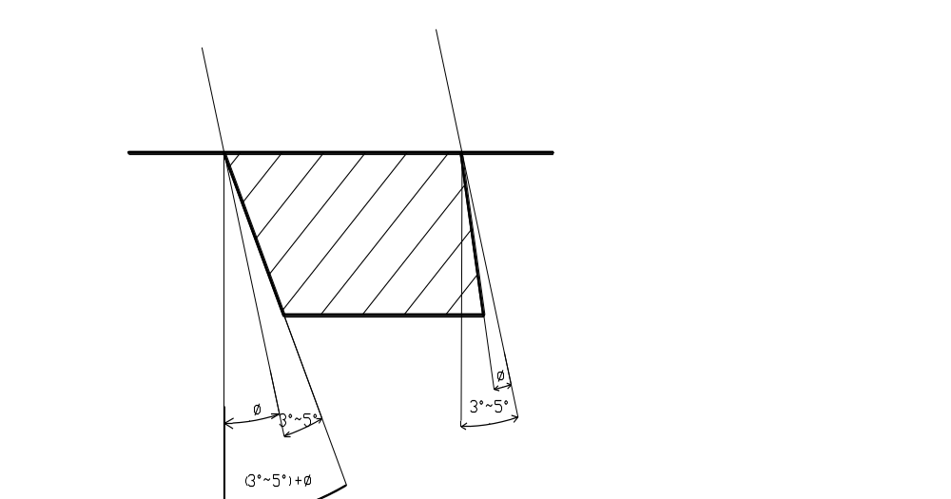
螺纹车刀的相关知识
a0L=(3°-5°)+
a0R=(3°-5°)-

Slide 68
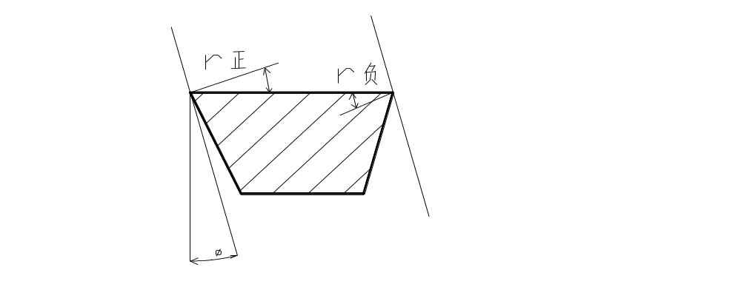
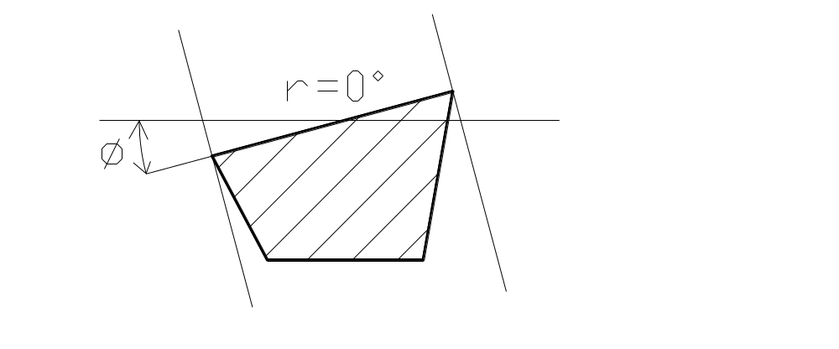
螺纹车刀的相关知识
3）车刀两侧前角的变化
由于基面的位置发生了变化，车刀两侧的工作前角与刃磨前角（1）不相等。
在车右旋螺纹时，右侧刃的工作前角为负值使切削不顺利，排屑也很困难，为改善此种状况，将车刀两侧切削刃组成的平面垂直于螺旋线，使左右两侧刃的工作前角为0°。

Slide 69
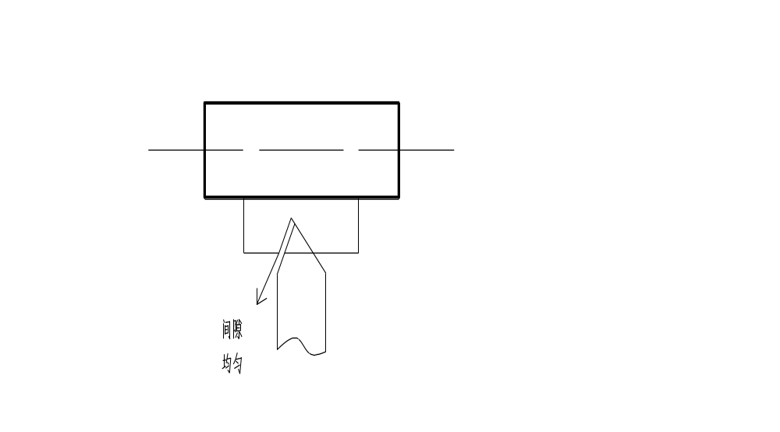
螺纹车刀的相关知识
  4）螺纹车刀的安装
  车削螺纹时为了保证牙型的正确，车刀安装时提出严格要求
  (1) 装刀时刀尖高度必须对准工件的旋转中心
  (2) 车刀刀尖的中心线须与工件轴线严格垂直，装刀时用样板对刀
(3) 刀头伸出不要过长，
一般为刀杆厚度的1.5倍

Slide 70
机床调整
    机床调整
    (1) 车削螺纹时，要按螺距的大小调整进给箱位置。
    (2) 车削螺纹时，小拖板不能太松，中拖板进退刀要自如。

Slide 71
车削多线螺纹
车削方法
（1）按退刀方式分为
1）提开合螺母 2）正反车
（2）按车削速度分为
1）低速 2）高速
（3）按进刀方式分为
1）直进法 2）斜进法3）左右切削法
最常用的方法为低速、左右切削法、正反转车螺纹。

Slide 72
车削梯形螺纹

Slide 73

目录
梯形螺纹车刀相关知识
梯形螺纹标注含义及尺寸计算
梯形螺纹车削方法与过程
螺纹检验
注意事项
课后练习

Slide 74
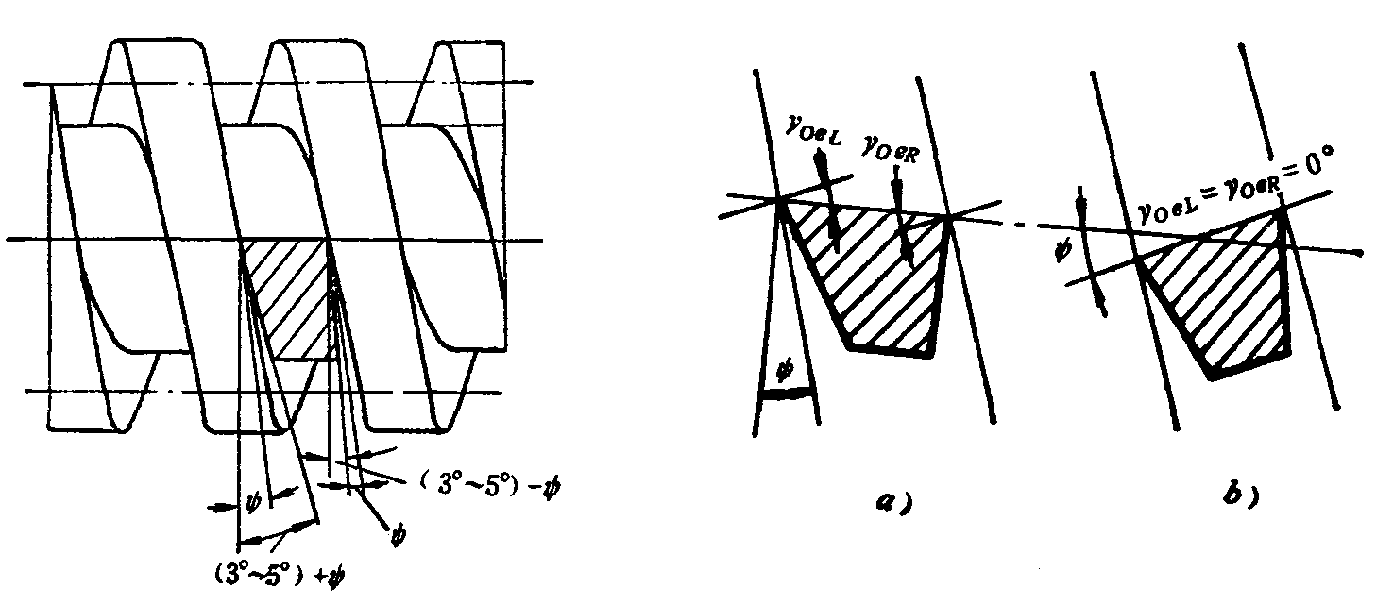
梯形螺纹车刀相关知识
螺纹升角对车刀工作角度的影响
车螺纹时，因受螺旋线的影响，切削平面和基面的位置发生了变化，使车刀工作时的前角、后角与刃磨前角（静止前角）和刃磨后角（静止后角）的数值不同。变化的程度决定于工件螺纹升角的大小。车梯形螺纹和螺距较大的螺纹时，影响较大必须考虑这个影响。
螺纹升角对车刀两侧后角的影响
螺纹升角对车刀两侧前角的影响

Slide 75



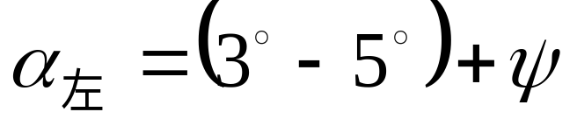
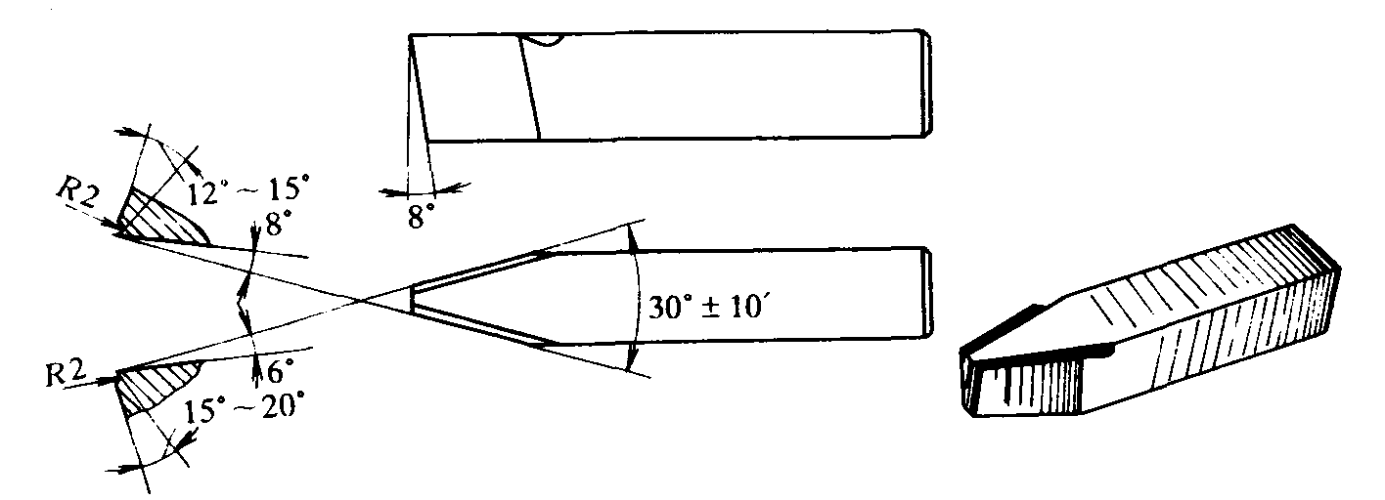
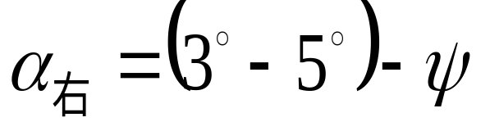
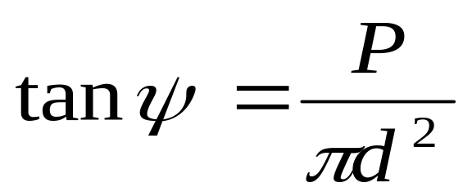
梯形螺纹车刀相关知识
(1)牙型角 公制梯形螺纹车刀牙型角为 ，刃磨粗车刀时两 刃夹角应小于螺纹牙型角。精车刀应等于牙型角。
(2)刀头宽度 1-1.2mm
(3)径向前角 粗车刀一般为 左右，为清除螺旋升角对车刀前角的影响，两侧前角（工作前角）为 ，即右切削刃高于 左切削刃。精车刀为保证牙形角正确应为零度。
(4)两侧后角

Slide 76
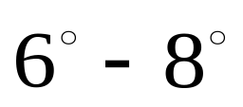

梯形螺纹车刀相关知识
(5)形成径向后角 ；
(6)车刀的刃磨要求
1)用样板对刀，刃磨两刃夹角
2)车刀刃口要光滑、平直、无缺口、两侧副刀刃对称，刀头不歪斜。
3)用油石研磨刀刃毛刺。
后刀面的研磨

Slide 77
梯形螺纹标注含义及尺寸计算
（1）标注
例：Tr40×12（P6）—7h
Tr 40 × 12（P6）— 6e
梯 公 导 螺 中
形 称 程 距 径
螺 尺 公
纹 寸 差
双线 等
级

Slide 78











梯形螺纹标注含义及尺寸计算
计算尺寸公式
大径d 公称直径
中径 =d-0.5P
小径 =d-2
牙高 =0.5P+ P=1.5～5 =0.25
牙顶宽f f=0.366P P=6～12 =0.5
牙槽底宽w w=0.366P-0.536

Slide 79

梯形螺纹车刀相关知识
梯形螺纹各部 梯分名称、代号及计算公式

Slide 80

梯形螺纹车削方法与过程
（1）采用的方法为低速开正反车左右切削法切削
（2）左右切削法细解：
1）优点：为避免三刃切削造成切削力大而扎刀，采用左 右切削法轻松犹如车削第一刀。
2）对刀具的要求 刀头宽度不易太宽一般为1mm，使待切 削过程中左右有移动量。
左右切削法
直进法（P≤12）
直进法（P＞12）

Slide 81

梯形螺纹车削方法与过程
3）过程：
  ①小拖板对“零”；
②中拖板对“零”；
③中拖板 =0.5车削；
④小拖板移动0.5mm中拖板原刻度不动；
  ⑤小拖板相对“零”后移0.5mm并测量牙宽，
  牙宽保证为f加0.4毫米精车余量；
⑥ 小拖板对“零”中拖板 再进0.5仅是车削至 =2.5；
  ⑦注意槽宽如果宽不会扎刀，继续车削，如果槽窄可能
  会引起扎刀，左右赶几刀再进深度；
  ⑧槽底留0.2精车余量即可精车；
⑨精车时光一侧面见光即可，车另一侧面保证尺寸。

Slide 82
梯形螺纹车削方法与过程
（3）车削过程
1）粗车外圆，切退刀槽，倒角
2）按要求装螺纹粗车刀
①中心线等高 ②样板对角度
3）调整机床
①按螺距调整进给箱手柄
②中拖板、小拖板各处间隙要合适
③按下开合螺母（如果松，挂重物）
4）对刀
①小托板对“零”
②中托板对“零”
5）用左右切削法进行车削至合格

Slide 83





螺纹检验
（1）方法：螺纹环规，三针测量，单针测量
（2）三针测量计算公式
M加中径公差即为测量范围值
单针测量计算公式
用单针测量应是中径偏差的一半

Slide 84
注意事项
注意事项：
（1）车第一刀时在“零”走一刀检验螺距是否正确；
（2）用左右切削法 所取量是一种思路，具体数值要灵活应用；
（3）在不扎刀的情况下，精车余量可适当大些，加快精车；
（4）精车时容易出现不下屑，检查车刀角度及锋利程度；

Slide 85

课后练习

Slide 86
蜗杆车削

Slide 87
蜗杆的车削
蜗杆各部分尺寸计算
蜗杆车刀的刃磨与梯形螺纹不同之处
车蜗杆时的装刀方法
蜗杆测量方法
演示与练习

Slide 88




常用蜗杆齿形
轴向直廓
法向直廓

Slide 89

米制蜗杆的工作图

Slide 90

米制蜗杆各部分尺寸的计算

Slide 91
蜗杆的车削
蜗杆车刀的刃磨与梯形螺纹不同之处 ：
齿形角为20°
蜗杆导程角大，刃磨时要注意导程角对车刀工作角的影响
蜗杆的齿形深，切削面积{大}，车刀应有足够的强度
蜗杆的精度要求高，表面粗糙度值小，车刀的刀尖角须精确，两侧刀刃须平直锋利

Slide 92

蜗杆螺纹粗车刀

Slide 93

蜗杆螺纹精车刀

Slide 94
车蜗杆时的装刀方法
在车蜗杆时，由于蜗杆有两种不同的齿形，在装刀时必须根据不同的齿形采用不同的装刀方法。
水平装刀法：
精车轴向直廓蜗杆时，为了保证齿形正确，必须把车刀两侧切削刃组成的平面装在水平位置上，并且与蜗杆轴线在同一水平面内。
垂直装刀法：
精车法向直廓蜗杆时，必须把车刀两侧切削刃组成的平面，装的与蜗杆齿侧垂直

Slide 95

蜗杆的车削
蜗杆测量方法
用单针和三针测量
(同梯形螺纹)
用齿厚游标卡尺测量（法向齿厚Sn）
由齿高卡尺和齿厚长尺组成，测量时将齿高长尺读数调整到等于尺顶高（齿顶高=模数ms）齿厚长尺和蜗杆轴线成角度大小等于螺旋升角

Slide 96
多线螺纹车削

Slide 97
车削多线螺纹
车削多线螺纹
1.多线螺纹技术要求：
(1)多线螺纹螺距必须相等
(2)多线螺纹中径尺寸符合要求
(3)多线螺纹牙型角必须相等

Slide 98
车削多线螺纹
2．多线螺纹分线方法
（1）轴向分线法
1）小滑板刻度分钱
2）百分表，量块分线
3）开台螺母分线
(可适当作解释如何应用)
（2）圆周分线法
1）利用挂轮齿数分线
2）利用三四爪长盘分钱
3）利用多扎插盘分线

Slide 99
车削多线螺纹
3 利用小滑板刻度分钱（主要应用与练习）
（1）定义：车好一条螺旋槽之后，把车刀沿螺纹轴线方向利用小拖板刻度，移动一个螺距，再车第二条螺旋槽的方法。
（2）注意的问题
1）车削螺纹前，必须对小滑板导轨与条身导轨的平行度进行校对，否则易造成螺纹半角误差及中径误差。
2）注意 “一装、二挂、三调、四查”
一装:：车刀要对中心导角多用样本对
二挂：按导程挂进给箱手柄
三调：调整好大 、中、小滑板间隙
四查：检查小滑板行程

Slide 100

车削多线螺纹
3）车削多线螺纹采用左，右切削法进刀，要注意手柄的旋转方向和牙型侧面的车削顺序，操作中应该做到三定:：定侧面 定刻度 定深度。

Slide 101
车削多线螺纹
车削多线螺纹
4）车削方法
1) 车削前小滑板刻线顺着卡盘方向处于“0”位并对齐。中滑板对螺纹大径，并置“0”位
2）用左右切削法，粗车第一条螺旋线，牙侧和槽度留粗车余量..
3) 小滑板在“0”的基础上顺着长盘方向移动一个螺距，粗车第二条螺旋槽，注意车第二条螺旋槽的左右进刀量，需和第一条相同。
4）选择牙顶较窄的一侧作为精车面，先精车此螺旋槽槽度到尺寸
5）精车螺旋槽侧面1，侧面粗糙度达到要求即可，并记住小拖板刻度，小拖板移动一个螺距精车与二条螺旋槽侧面2，小拖板，中拖板刻度和另一条相同。
6）精车第二条螺旋线侧面3，保证中径尺寸再精车侧面4到相同中径尺寸。

Slide 102
车削多线螺纹
4 车削注意问题
（1）多线螺纹螺旋升角大要考虑，螺旋升角对前角和后角的影响。
（2）车两条螺旋槽的同一侧面要注意每刀的进给量尽量机同，进给刻度也相同，最后尽量不下屑为好。
（3）用三针测量时与单线不同的是三个针要放到同一个螺旋槽中。
（4）车削时进给箱要按导程挂轮
（5）小拖板左右切削进刀方式一定要统一。

Slide 103

车削多线螺纹

Slide 104
偏心工件的车削

Slide 105
目录
定义
偏心工件的车削方法
在三爪卡盘上车偏心
在四爪卡盘上找偏心工件
偏心距的测验
注意事项
教学录像
技能训练

Slide 106
偏心工件的车削
定义
所谓偏心零件是指在同零件上两个或两个以上的外圆且外圆与内孔的中心轴线成平行但重合。
偏心工件的车削

Slide 107
偏心工件的车削
偏心工件的车削方法
（1）四爪卡盘车偏心工件
（2）三爪卡盘车偏心工件
（3）两顶尖间偏心工件
（4）偏心卡盘偏心工件
（5）专用偏心夹具偏心件

Slide 108
偏心工件的车削
在三爪卡盘上车偏心
（1）适用范围： 长度较短、形状较规
则的短偏心零件可使
用三爪自定心卡盘装
夹。
（2）方法： 使用三爪自定心卡盘装夹，
事先在卡盘与工件接触之间
垫一厚度经计算的垫块校正， 夹紧后进行试车，并根据试
车结果进一步修正。

Slide 109
偏心工件的车削
在四爪卡盘上找偏心工件
车削偏心工件时，先把同轴的外圆和内孔尺寸
至符合图纸要求，偏心留量，留量等于基本尺寸加
上偏心距的２倍再加上精车余量。找正时把其中的
一个长爪松开，紧其对应长爪，用百分表调节，直
到百分表的移动是为偏心距的两倍即可。并安检正
端面然后再校正偏心距。
如果需二次装夹，先调节长盘两爪，使其呈对
称位置，另外两爪呈不对称位置，装夹对首先找正
端面，再找偏心，反复校验，直到端面和偏心距都
符合要求即可。粗车后，精车前最好在校验一遍端
面和偏心距是否合格。

Slide 110
偏心距的测验
偏心工件的车削
偏心距较小时，可直接用百分表检测，将工件用两顶尖支承在心轴上，用两顶尖支承百分表测量头与零件偏心，部分表面触及，工件转动一周，百分表指示的最大值和最小值的半，就是该零件的偏心距。若工件两端无顶尖孔时则可用V形铁支承工件基准轴，校平中心线后再用百分表测量

Slide 111
注意事项
偏心工件的车削
（１）找正偏心的过程中长爪初始加紧力不能 太大，需逐渐找正，加紧。
（２）用百分表找正端面和偏心距时，百分表测杆应和被测表面垂直。表转动量为偏心距的两倍。
（３）车削偏心工件在注意内外公差。
（４）车削外偏配时，配分表面一定都有相同偏心量。

Slide 112
套类工件车削

Slide 113
目录
车削内孔和外圆相比难度
车孔的关键技术
加工阶台内孔车刀
麻花钻的选择与深度控制
车阶台孔工艺选择
孔的车削步骤及尺寸控制
孔径测量
注意事项

Slide 114
车削内孔和外圆相比难度
车削内孔和外圆相比难度表现在
（1）刀杆的粗细、长短受限制→强度
（2）排屑和散热较差
（3）不易观察→对刀，长度控制

Slide 115
车孔的关键技术
车孔的关键技术是：解决内孔车刀的刚性和排屑问题，解决的措施如下：
（1）增强内孔车刀刚性的措施：
1）尽量增加刀杆的截面积→刀尖中心
2）尽量缩短刀杆伸出长度→比孔长2-3mm
( 2 ) 解决排屑问题：控制切屑流向

Slide 116

加工阶台内孔车刀
加工阶台内孔车刀（如图）

Slide 117

加工阶台内孔车刀
车内孔时，因余量不大，可选择粗、精车一把刀，但要使刀具强度和锋利程度都具备，能适应粗车 =0.5mm的切削深度为使刀具锋利br1尽量窄。
车削内孔时，因刀具的强度低而出现车削孔时产生振纹，如果刀杆的粗细、伸出的长度合理，需从到的锋利程度解决，尤其是靠近刀尖处的主切削刃，应仔细修磨。

Slide 118

麻花钻的选择与深度控制
（1）钻孔时要合理选择钻头的大小，一般比使要求的孔小2mm，打孔时需注意根据 钻头越小转速越高，注意在打小孔时应先用中心钻定位。
（打中心孔或钻孔时摇尾座应平稳）
（2）孔深控制：在钻孔时孔深要合适，可用钻头划线法控制，也可用尾座摇动量控制，用尾座计时要由钻尖进入工件里面开始计起。

Slide 119
车阶台孔工艺选择
（1）车直径较小的阶台孔时，由于观察困难尺寸精度不易掌握，所以通常先粗、精车小孔，再粗、精车打孔的方法。
（2）车削大的阶台孔时，在实现不受影响的情况下，可选择粗车小孔、大孔，再精车小孔，精车大孔的方法。
（3）车削孔径相差较大的阶台孔时，应先用钻头扩后再粗、精车。

Slide 120
孔的车削步骤及尺寸控制
孔的车削步骤及尺寸控制方法和车外圆基本相同，车削长度较长、不易观察的孔时，需通过声音去判断对刀。
——靠经验去判断。
车削步骤：
（1）平端面45°刀见光。
（2）粗车外圆。
（3）钻孔（比小孔小2mm）
（4）粗、精车小孔
（5）粗、精车大孔
（6）精车长度→毛刺
（7）精车外圆
（8）倒角

Slide 121
孔径测量
（1）测量方法
1）用游标卡尺→精度不高
2）用内径千分尺
3）用内径百分表→常用
4）用塞规

Slide 122
孔径测量
  （2）用内径百分表测量
  用内径百分表测量属间接测量，测量难度加大需 特别注意。
1、预调整:
百分表预压1mm左右，小指针在0-1的位置上，长针和连杆轴线重合，刻度盘上的字应垂直向下，便于测量观察，装好后紧固，根据被测量零件基本尺寸选择适当的可换测头，装入量杆的头部用专用扳手拧紧螺母。此时应特别注意可换测量头与活动测量头之间的长度需大于被测尺寸0.8至1mm以便测量时活动测量头在基本尺寸的正、负一定范围内自由运动。

Slide 123
孔径测量
  （2）用内径百分表测量
  用内径百分表测量属间接测量，测量难度加大需 特别注意。
1、预调整:
（2）、校对零位
因内径百分表用相对法测量的量具，故在使用前必须用其他量具根据被测件的基本尺寸校对内百分表的零位。校对零位的方法有以下三种：
1）用量块和量块附件校对零位。
选择相应尺寸组合量块，将两测头置于块中，摆动表杆选择最小值，调整表盘，使大指针指0即可。
2）用标准环规校对零位。
选择相应尺寸环规，将两测头置于环规中，摆动表杆选择最小值，调整表盘，使大指针指0即可。
3）用外径千分尺校对零位。
将外径千分尺调到零件基本尺寸值，将两测头置于两量砧中，摆动表杆选择最小值，调整表盘，使大指针指0即可。

Slide 124
注意事项
注意事项
（1）车刀刀尖应略高于工件中心
（2）孔长短不易测量时，在满足条件下可增加孔的深度再往深加工几毫米
（3）精车孔时容易振动需从刀具和切削要求解决
（4）精车孔时，刀具的断屑槽应有利于排屑
（5）孔径尺寸要注意热涨 冷缩，一般为冷缩小

Slide 125
孔径测量
  （2）用内径百分表测量
  用内径百分表测量属间接测量，测量难度加大需 特别注意。
1、预调整:
（2）、校对零位
因内径百分表用相对法测量的量具，故在使用前必须用其他量具根据被测件的基本尺寸校对内百分表的零位。校对零位的方法有以下三种：
手握内径百分表的隔热手柄，现将内径百分表的活动量头和定心护桥轻轻压入被测孔径中，然后再将固定量头放入。当测头达到指定的测量部位，将表微微在轴向截面内摆动（如图），读出指示表最小读数，即为该测量点孔径的实际偏差。
2、测量

Slide 126
十字孔扁体车削

Slide 127
目录
横孔的精度要求
扁体的精度要求
立孔找正法
扁体的找正方法
扁体尺寸的控制方法
检测方法
车削时注意事项
车削多线螺纹
梯形螺纹偏心组合加工工艺
偏心、锥配组合套件加工工艺安排

Slide 128
横孔的精度要求
(1)横孔的中心线垂直于圆柱的轴线
(2)横孔相对于圆柱轴线对称
(3)横孔的高度位置符合技术要求

Slide 129
扁体的精度要求
（1）扁体两侧平行
（2）扁体两侧面相对于圆柱体轴线对称、平行
（3）扁体两侧面尺寸符合图纸要求

Slide 130
立孔找正法
（1）划线
按图纸要求，用高度尺画出横孔的轴线位置
（2）粗找
利用四爪长盘的同心圆环初步定出长爪位置，按工件尺寸使两长爪对称，另两爪相差一个距离。用后顶尖粗找使横孔的中心，和顶尖同轴。

Slide 131

立孔找正法
（3）精找
1）用百分表找正
圆柱最外端竖直母线点1和点2 转动工件使点1和点2的数值相同，
这时圆柱的中心线与机床的旋转轴线垂直
（最高点）
2）转动工件
用百分表找正圆柱侧面对应的点3和点4，使他们的数值相同，
这时横孔相对于机床旋转轴线对称。
（最低点）

Slide 132
立孔找正法
3） 动工件用百分表找正圆柱两端面的最低点点5和点6，使横孔的位置度符合图纸要求，如果两端面相对于主轴轴线的距离相差较大可借助中拖板刻度。（最低点）
4）反复找正
只有1）、2）、3）、条都符合要求横孔的位置确定。

Slide 133
扁体找正法
1）对于单扁且带有横孔的工件和找正横孔方法相同如果没有横孔只找正点1和点2即可
2) 对于双扁体，要使扁体两平面平行，找正时，用杠杆表找正或用千分尺测量、四角找正。

Slide 134

扁体尺寸的控制方法
扁体的尺寸控制采用借助某一基准用百分表进行间接测量，如图加工面和基准面的差值即为要去除的厚度，即圆柱尺寸减去单扁体尺寸

Slide 135

检测方法
1)垂直度
横孔的垂直度需在平板上用测量棒和杠杆表进行测量。
（1）（2）两次测量的数值差即为垂直度误差。

Slide 136
检测方法
  2）对称度
  对称度的测量需在平板上用量块V型铁、量棒和杠杆表进 行。
  3）位置度
  位置度的测量需在平板上用量块、量棒和杠杆表进行。
  4）扁体平行度
  在平板上用量棒、杠杆表进行
5）扁体对称度。

Slide 137
车削时注意事项
1) 车削时应是断续切削机床转速和切削 深度不宜过大。
2）对刀、进刀时刀具要远离工件。

Slide 138

梯形螺纹偏心组合
梯形螺纹偏心组合加工工艺

Slide 139




梯形螺纹偏心组合加工工艺
试题分析：
（1）试题由三件组成要求装配在一起跳动 ，需 要在加工过程中各孔和轴线同轴，另外，件１需调头加工两端中心孔和各外圆需同轴。
（2） 间隙由锥配形成，孔 长度不能太短， 而且需把 长孔作完后再加工锥配（即内锥）。
（3）件１总长是工件的总长件３和件１右端面平齐，不能凸出，因件１为基准件，首先加工件１，依次为件３件２。

Slide 140










梯形螺纹偏心组合加工工艺
加工工艺
（１）加工件１
1)工件伸出130长平端面见光；
2)打中心孔，用顶尖支撑工件；
3)粗车 外圆长95，粗车各外圆留0.8mm精车余量， 长度留０.２～０.３精加工余量，距螺纹端面81长切基准槽外圆大于 长大于35；
4)切退刀槽，精车螺纹外圆；
5)粗、精车螺纹合格；
6)精车 至尺寸，精车 至尺寸， 光一刀至尺寸；
7)在８１长地方车去０.５mm留基准，修中心孔；
8)偏移找正 外圆和端面，加工偏心；
9)在长度为116地方切断；
10)调头夹 外圆找 外圆和基准端面，保总长至尺寸；
11)粗车 至 ， 至 ；
12)精车 至尺寸，粗、精车锥；
13)精车 至尺寸，打中心孔Ｂ３；

Slide 141










梯形螺纹偏心组合加工工艺
（２）加工件３
１）长毛坯，工件伸出50长，平端面见光；
２）粗车至 ，粗车至 ，长度留量 ；
３）钻孔 ，粗精车 孔底至 ；
４）粗精车 至尺寸长度10；
５）粗精车内锥，用外锥配保证间隙 ；
６）精车 至尺寸，精车 至尺寸；
７）切断总长34做下差；

Slide 142









梯形螺纹偏心组合加工工艺
（３）加工件２
１）长毛坯，工件伸出45长，平端面见光；
２）粗车 至 ；
３）钻孔 ，打通，切槽长26、 ；
４）粗精车 至尺寸长大于25；
５）精车 至尺寸；
６）留基准车去0.5mm；
７）找正 外圆和端面，车偏心 至尺寸；
８）切断；
９）长 外圆找正基准端面保证总长25至尺寸；
（４）装配、校验尺寸并修正。

Slide 143

偏心、锥配组合套件
偏心、锥配组合套件加工工艺安排

Slide 144




偏心、锥配组合套件加工工艺安排
课件分析：
  1)看装配图，间隙 用锥配保证，但和件１、件２、件３相关，保证间隙前需先先光件２；
  2) 间隙，需用件３的 长度保证，因为件１槽的侧面已加工完成；
  3)工件总长 用工件１左侧面保证或保螺纹长度也可以；
  4)工件要求跳动需保证各件同轴度，并打中心孔；
  5)由以上分析并结合组合件加工工艺安排，确定加工顺序如下：

Slide 145






偏心、锥配组合套件加工工艺安排
件４（螺纹）→件１→件２→件４（内锥）→件３加工工艺：
1、车件４；
1）工件伸出９０，车端面；
2）粗车 外圆至 长大于７５；
3）粗车螺纹大径外圆至 ；
4）切退刀槽，保螺纹长度５０及退刀槽宽度，外径 合格；
5）切基准槽长７６宽度适中；
6）精车螺纹外圆至尺寸并倒角 ；
7）粗、精车螺纹至合格；
8）精车 至尺寸；
9）留基准工件长度大于７５；
10）打中心孔并倒角；
11）切断工件；

Slide 146










偏心、锥配组合套件加工工艺安排
2、车件１：
１）工件伸出90，车端面；
２）粗车 至 长度大于70；
３）粗车 至 长48.8；
４）粗车 至 长38.8；
５）切槽台8至8.4， 切至7.6槽底切至 ；
６）切基准长度为71；
７）精车槽侧及槽底至尺寸；
８）精车 至尺寸；
９）精车 至尺寸；
10）粗精车锥度至合格；
11）留基准、打中心孔并倒角；
12）偏心找正 ；
13）车偏心外圆 至尺寸，倒角；
14）切断

Slide 147







偏心、锥配组合套件加工工艺安排
3、车件２：
１）工件伸出40，车端面；
２）钻孔 长度大于23；
３）平端面粗车 至 长大于23；
４）切基准槽长大于23深度适中；
５）粗精车孔 至尺寸；
６）精车孔 至尺寸；
７）留基准、倒角；
８）找正偏心， ；
９）粗精车 至尺寸长度10；
１０）切断、调头平工件长23；

Slide 148










偏心、锥配组合套件加工工艺安排
4、车件４：
１）夹螺纹外圆粗找正；
２）钻孔 长29；
３）精找正；
４）平端面保证长度75上差，保证 ；
５）粗精车锥度保证间隙 ；
６）做工总件长打中心孔；
5、车件3：
１）毛坯料长度适中，剩出46长其余用大于 钻头钻孔；
２）夹所钻部位外圆伸出65长；
３）粗车 外圆至 ；
４）钻孔 ，平端面、留基准槽；
５）粗、精车 内孔至尺寸；
６）粗、精车 至尺寸；
７）粗、精车 至尺寸；
８）做长度30、40；
９）把件１、件２、件４装入件3做件3长度及 长度；

Slide 149



偏心、锥配组合套件加工工艺安排
课件分析：
1、件３不参与装配时件１上平面与件２平齐，此时需用件２ 的41长度定位；
2、件1、件2、件3装配 间隙，需要把[(7+9)=16]尺寸作到一定精度，并要考虑 尺寸；
3 、 需用装配保证，要注意内锥孔需钻较深超过主孔的中心，否则锥配受影响；
4、加工件１→加工件３→加工件２

Slide 150














偏心、锥配组合套件加工工艺安排
1 、加工件1；
（1）工件伸出80，平端面见光；
（2）粗车 外圆至 ，长70；
（3）粗车 外圆至 ，长6.8；
（4）粗车 外圆至 ，长42.8；
（5）粗车 外圆至 ，长8.8；
（6）切槽 至 ，5宽5.4，20至19.6；
（7）切槽 至 ，7宽7.4，6至6.6；
（8）切基准工件长65.5；
（9）精车 外圆至 ；
加工工艺：

Slide 151









偏心、锥配组合套件加工工艺安排
（10）精车 外圆至尺寸；
（11）精车 外圆至尺寸
（12）精车长度 至尺寸，5，20至尺寸9+7=16至尺寸精度要高， 至尺寸；
（13）精车两槽底 至尺寸 至尺寸；
（14）留基准工件总长至65.2，倒角；
（15）找正偏心距 ；
（16）精车 至尺寸，倒角；
（17）切断；
（18）调头夹 外圆保工件总长 ；

Slide 152













偏心、锥配组合套件加工工艺安排
2、加工件3
1）工件伸出110；
2）粗车 至 ，长110；
3）粗车 外圆至 ，长34.8；
4）粗车 至 ，长4.8；
5）切槽 至尺寸，5尺寸切至5.4，槽宽至11.8；
6）切退刀槽 宽15；
7）粗精车螺纹外圆、倒角 两处。；
8）粗、精车螺纹至合格；
9）精车 至尺寸；
10）精车 ，精车 至尺寸；
11）精车长 ， 至尺寸；
12）5尺寸做基准并合格；
13）粗精车锥合格；
14）倒角；
15）切断；

Slide 153










偏心、锥配组合套件加工工艺安排
3、加工件２：
1) 工件伸出90长；
2) 钻头钻孔深45；
3) 平端面粗车 至 长90，留基准工件总长90.5；
4） 粗、精车锥孔配至合格；
5） 精车 至尺寸；
6） 精车基准工件总长90.2；
7） 倒角、切断；
8） 调头夹 外圆找正车端面保 ；
9） 竖直装工件找正6点钻 孔；
10）粗车 至尺寸；
11）车 至尺寸，长度41精度要高；
12）偏心 找正；
13）车 至尺寸；
14）倒角；
15）修配；

Slide 154
相应难度工件的车削加工

Slide 155
目录
大偏心工件
中心架、跟刀架的使用
范盘、角铁加工畸形零件的方法
教学录像
技能训练

Slide 156
大偏心工件
大偏心工件和偏心工件加工原理相同，就在找正过程中可能出现表的量程不够需借助量块等工具进行补偿。

Slide 157

中心架、跟刀架的使用
1）中心架、跟刀架的构造及安装
架体
调整螺钉
支撑
上盖
紧固螺钉
螺钉
螺母
压板
三个支撑爪
用柄
锥齿轮
丝杆
中心架
跟刀架
中心架安装在导轨上，跟刀架安装在大拖板上

Slide 158
中心架、跟刀架的使用
1）中心架、跟刀架的构造及安装
2）中心架、跟刀架使用的实际意义
可增强其刚度，防止工件弯曲变形，保证工件加工质量。

Slide 159
中心架、跟刀架的使用
1）中心架、跟刀架的构造及安装
2）中心架、跟刀架使用的实际意义
3）减少热变形影响主要措施
１）细长轴应采取一夹一顶的装夹方式，
夹持的工件部分不宜过长
２）使用回转顶尖来补偿热变形伸长
３）充分加切削液

Slide 160
中心架、跟刀架的使用
1）中心架、跟刀架的构造及安装
2）中心架、跟刀架使用的实际意义
3）减少热变形影响主要措施
4）车细长轴的关键技术
选择合理几何角度的车刀，采用三爪跟刀架和弹性加转 顶夹支撑，并用反向进给车削

Slide 161
中心架、跟刀架的使用
中心架、跟刀架的使用
1）中心架、跟刀架的构造及安装
2）中心架、跟刀架使用的实际意义
3）减少热变形影响主要措施
４）车细长轴的关键技术
５）车削细长轴，产生竹节形和腰鼓形形
状误差缺陷
１）正确调整跟刀架支撑爪不可过紧
２）调整切削板
３）调整好拖板

Slide 162
范盘、角铁加工畸形零件的方法
（1）被加工表面回转轴线与基准面互相垂直的
复杂工件可以装夹在花盘上车削。
（2）被加工表面回转轴线与基准面相互平行的
复杂工件可以装夹在弯板上车削。
（3）有些畸形零件，被加工表面的回转轴线与
基准面相互平行，零件则需装夹在花盘上
的角铁上进行车削。

Slide 163
组合件及双锥偏心滑套组合工艺安排

Slide 164
目录
制定组合件的加工工艺方案要点
双锥偏心滑套组合件加工工艺规程

Slide 165
制定组合件的加工工艺方案要点
1.仔细消化和分析组合的装配关系，
确定基准零件。
2.组合件加工时，应先车削基准零件，
然后根据装配关系的顺序，依次车
削其余零件。
3.车削基准件应注意

Slide 166
车削基准件注意事项：
(1)影响零件间配合精度的尺寸，应尽量加工至两极限尺寸的中间值。
(2)有椎体配合时锥体的圆锥角误差要小。
(3)有偏心配合时，偏心部分的偏心应一致。
(4)有螺纹时应先车至。
(5)加工表面间的锐边应倒钝，毛刺清理干净。
(6)其余件按要求加工。

Slide 167
双锥偏心滑套组合件加工工艺规程
车件3
车件1
车件3
车件2

Slide 168
双锥偏心滑套组合件加工工艺规程
车件3
(1)工件伸出85mm
(2)平端面见光，粗车Φ48外圆至Φ48.5长75，粗车Φ40外圆至Φ40.5
(3)切槽Φ32槽宽8mm
(4)切Φ44外圆至Φ45
(5)精车螺纹外圆，粗车螺纹至尺寸
(6)切断工件长74.5

Slide 169



车件1
双锥偏心滑套组合件加工工艺规程
1)工件伸出85mm，平端面见光
2）粗车Φ48外圆至Φ48.8 Φ40外圆至 Φ40.8 Φ29外圆至Φ30切槽Φ38至Φ38.2 长度方向留0.3mm 余量，槽宽切至9mm
3）在总长68地方切基准面，总长切至69mm
4）精车 至尺寸，精车 至尺寸，精车 至尺寸
5）调整角度，粗精车锥度
6）精车长度30 12 8
7）留基准至68.5切断

Slide 170



车件3
双锥偏心滑套组合件加工工艺规程
1)长螺纹 找正 平端面 保证74尺寸（往上差）
2）钻孔Φ25并车至Φ26.1
3）粗精车内锥孔保证间隙1mm，并把1放如件3保证总长
4）精车Φ43至尺寸 至Φ35.6
5）粗车30°锥
6）精车 至尺寸并一刀精车30°锥

Slide 171






车件2
双锥偏心滑套组合件加工工艺规程
1)长毛坯工件伸出40平端面见光，
2）粗车Φ48外圆至Φ48.8
3）钻孔Φ33钻通
4）粗精车 至尺寸大于24
5）粗精车 至尺寸，长度11，保间隙 ，
6）精车外圆 至尺寸
7）留基准 切断
8）调头长 外圆（垫铜套力要小）找正 做24尺寸保证平行度
9）车30°内锥配做间隙

Slide 172

1、最灵繁的人也看不见自己的背脊。——非洲
2、最困难的事情就是认识自己。——希腊
3、勇猛、大胆和坚定的决心能够抵得上武器的精良。——达·芬奇
4、与肝胆人共事，无字句处读书。——周恩来
5、一个人即使已登上顶峰，也仍要自强不息。——罗素·贝克
6、一切节省，归根到底都归结为时间的节省。——马克思
7、自知之明是最难得的知识。——西班牙
8、勇气通往天堂，怯懦通往地狱。——塞内加
9、有时候读书是一种巧妙地避开思考的方法。——赫尔普斯
10、阅读一切好书如同和过去最杰出的人谈话。——笛卡儿
11、有勇气承担命运这才是英雄好汉。——黑塞
12、只有把抱怨环境的心情，化为上进的力量，才是成功的保证。——罗曼·罗兰
13、知人者智，自知者明。胜人者有力，自胜者强。——老子
14、意志坚强的人能把世界放在手中像泥块一样任意揉捏。——歌德
15、最具挑战性的挑战莫过于提升自我。——迈克尔·F·斯特利
16、业余生活要有意义，不要越轨。——华盛顿
17、意志是一个强壮的盲人，倚靠在明眼的跛子肩上。——叔本华
18、最大的挑战和突破在于用人，而用人最大的突破在于信任人。——马云
19、我这个人走得很慢，但是我从不后退。——亚伯拉罕·林肯
20、要掌握书，莫被书掌握；要为生而读，莫为读而生。——布尔沃
21、要知道对好事的称颂过于夸大，也会招来人们的反感轻蔑和嫉妒。——培根
22、业精于勤，荒于嬉；行成于思，毁于随。——韩愈
23、最大的骄傲于最大的自卑都表示心灵的最软弱无力。——斯宾诺莎
24、知之者不如好之者，好之者不如乐之者。——孔子
25、学习是劳动，是充满思想的劳动。——乌申斯基
26、要使整个人生都过得舒适、愉快，这是不可能的，因为人类必须具备一种能应付逆境的态度。——卢梭
27、越是无能的人，越喜欢挑剔别人的错儿。——爱尔兰
28、意志命运往往背道而驰，决心到最后会全部推倒。——莎士比亚
29、越是没有本领的就越加自命不凡。——邓拓
30、阅读使人充实，会谈使人敏捷，写作使人精确。——培根

